Slide 1
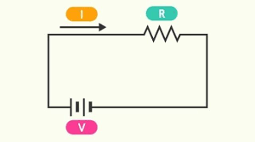

01.2-4
브래드보드
회로 구성방법과 브래드 보드에 대해서 알아 봅니다.

Slide 2
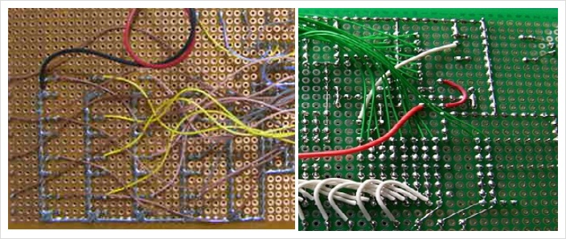
01.2-4
브래드보드
회로구성
전기적 동작을 구현하기 위해서는 전류가 흐를 수 있는 회로를 구성해야 합니다.

Slide 3
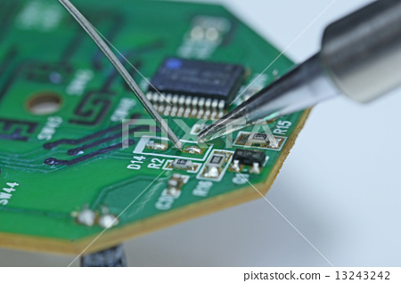
01.2-4
브래드보드
기판과 납땜
회로를 구성하기 위해서는 기판위에 부품을 설치하고 인두를 통하여 납땜을 해야 합니다.
각 부품과 선을 연결하고 이를 고정하는 것은 어려운 작업입니다.

Slide 4
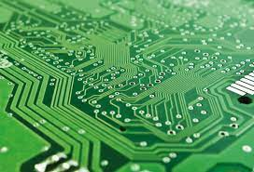
01.2-4
브래드보드
회로보드
PCB는 Print circuit Board의 약자 입니다. 부품을 고정하고 각 부품간 구리 배선을 배치한 보드를 말합니다.
아두이노 보드 또한 PCB에 부품을 조립하여 납땜한 보드 입니다.

Slide 5
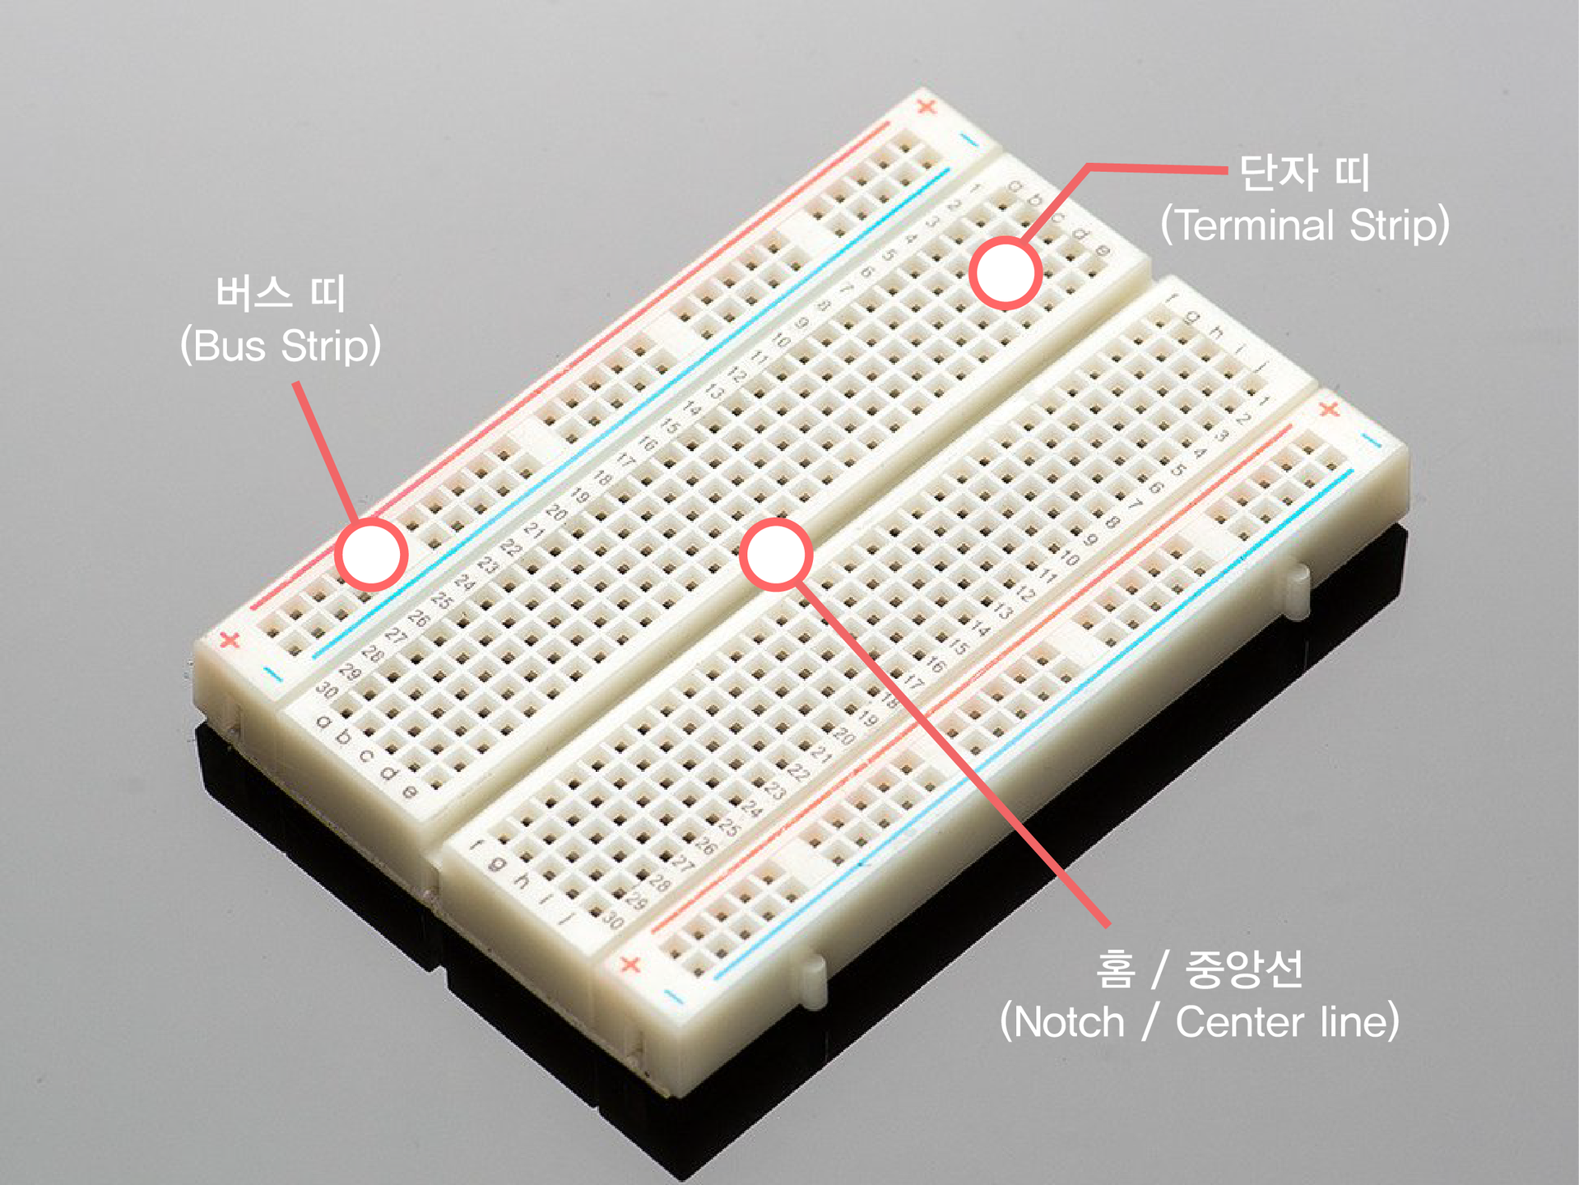
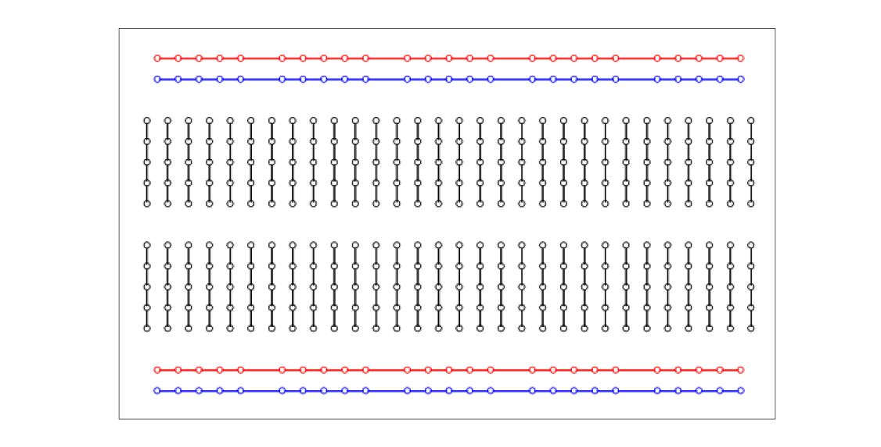
01.2-4
브래드보드
브래드 보드
브래드 보드는 납땜 없이 손쉽게 회로를 구현할 수 있도록 도와 드립니다.

Slide 6
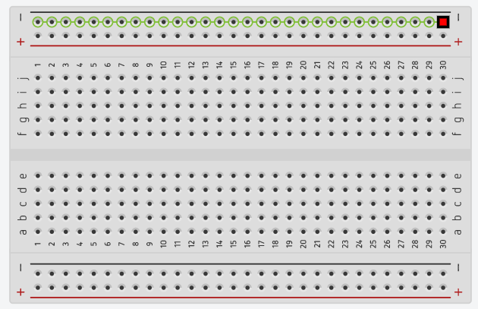

01.2-4
브래드보드
브래드 보드 구성요소
Power Rails 또는 Bus strip 이라고 합니다.
전원을 공급하기 위하여 핀이 모두 연결 되어 있습니다.

Slide 7
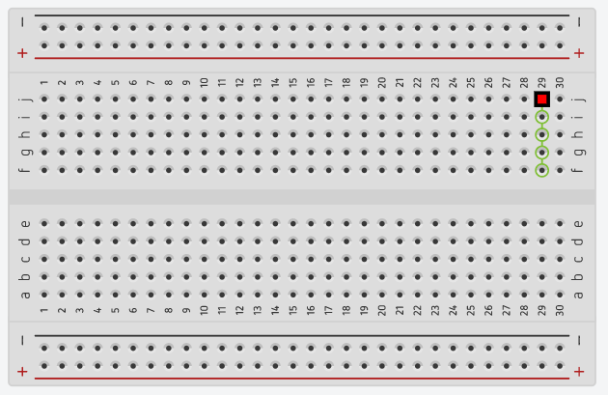
01.2-4
브래드보드
브래드 보드 구성요소
단자띠(Terminal strip) 이라고 합니다.
소자들을 연결하기 위하여 핀이 모두 세로로 연결이 되어 있습니다.

Slide 8
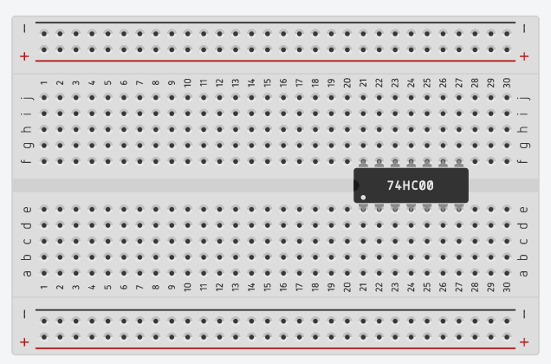
01.2-4
브래드보드
브래드 보드 구성요소
Dip Support로 IC칩을 연결할때 사용하는 홀입니다.

Slide 9
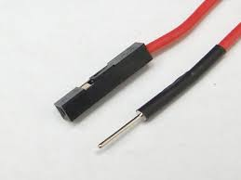
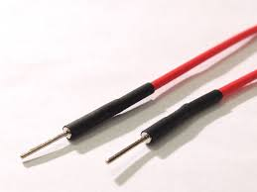
01.2-4
브래드보드
점퍼선
점퍼선은 납땜을 하지 않고도 아두이노와 브래드 보드간 연결을 쉽게 할 수 있도록 도와 줍니다.

Slide 10
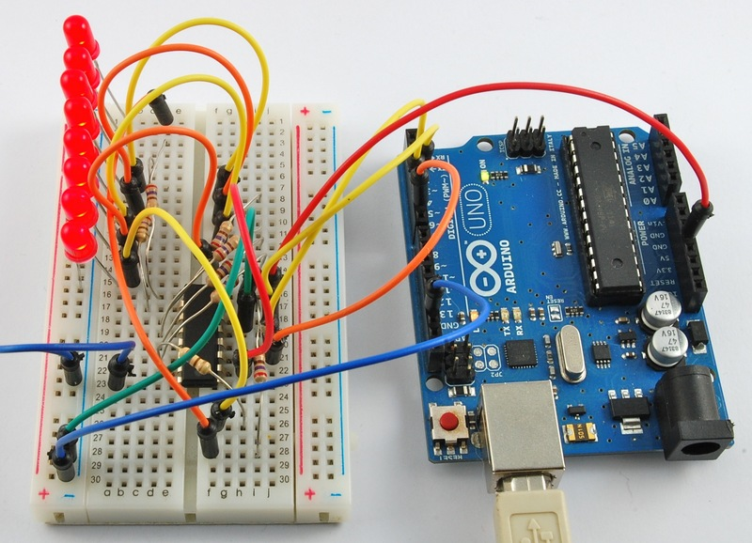
01.2-4
브래드보드
아두이노 브래드 보드 연결 사례
아두이노와 브래드 보드를 점퍼 선을 이용하여 연결합니다.

Slide 11
01.2-4
브래드보드
다음

